Slide 1









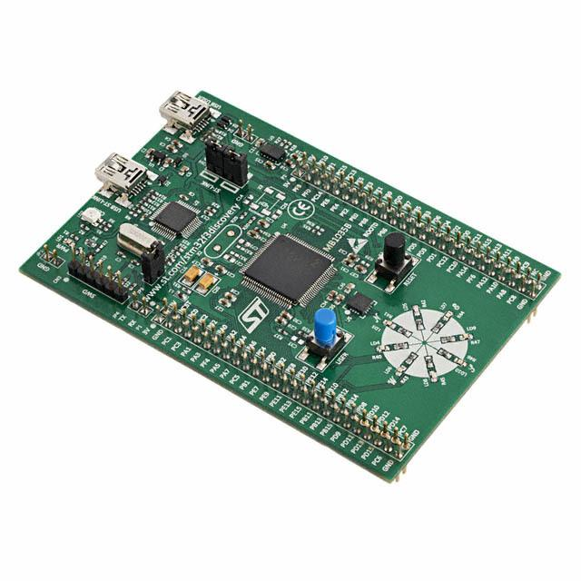

کلیپ‌های آموزشی
ریزپردازنده و زبان اسمبلی
مبتنی بر پردازنده‌های ARM-Cortex-M4 سری STM32F3xx
مدرس : دکتر یاسر صداقت
(عضو هیأت علمی گروه مهندسی کامپیوتر)
ارائه‌دهنده : امیرحسین یوسفی
دانشجوی کارشناسی مهندسی برق ورودی 97
آبان ماه 1399

Slide 2
سرفصل مباحث ارائه شده در یک نگاه
ثبات‌های عام‌منظوره (Timer Registers)
مقدمه
آموزش ثبات‌های بخش Timer
مدیریت وقفه
کد آموزشی

Slide 3
مقدمه
تایمر ها در میکرو stm32f303 به سه دسته تقسیم می شوند :
1- Advanced Control Timer (TIM1/8)
2- General Purpose Timer (TIM2/3/4/15/16/17)
3- Basic Timer (TIM6/7)
Basic Timer : کاربرد این تایمر ها بیشتر به عنوان یک تایمر عمومی و تولید زمان است. همچنین از آن به طور خاص برای هدایت مبدل دیجیتال به آنالوگ (DAC) نیز استفاده می شود.
General Purpose Timer : هر تایمری نیاز به یک clock دارد. این تایمر می تواند با دو نوع clock خارجی و داخلی هماهنگ شود. همچنین از این تایمر می توان به عنوان یک input capture استفاده کرد تا سیگنال های خارجی را اندازه گیری کند. میزان دقت اندازه گیری آن هم به clock و resolution و prescaler تایمر بستگی دارد. برای کنترل شکل موج خروجی یا برای نمایش مقدار زمان گذشته می توان از مد output compare این تایمر استفاده کرد.

Slide 4
مقدمه
Advanced Control Timer : به طور کلی این تایمر ویژگی های کلی تایمرBasic و General را دارد، اما افزون بر آن ها دارای ویژگی های منحصر به فرد دیگری نیز می باشد. برای مثال علاوه بر کاربرد آن به عنوان شمارندۀ ساعت، می توان از آن به عنوان یک شمارندۀ قابل تکرار نیز استفاده کرد. به این معنی که تا عدد مورد نظر را بشمارد و پس از اتمام دوباره برگردد و این شمارش را از ابتدا شروع کند. از کاربرد های دیگر آن نیز می توان به تولید موجPWM جهت کنترل دور موتور و یاinverter ها اشاره کرد.
در این جلسه تنها از خاصیت زمان سنجی تایمر برای ایجاد دوره های زمانی مشخص استفاده می کنیم بنابراین با تایمر های بیسیک کار می کنیم.
توجه : همان گونه که در جلسه قبل گفتیم باید قبل از استفاده از بخش های مختلف میکروکنترلر، کلاک آن بخش را فعال کنیم.

Slide 5
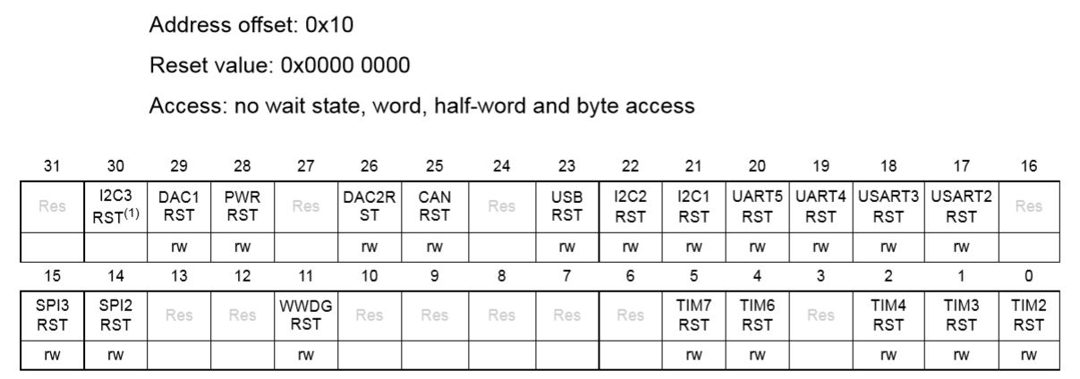
معرفی ثبات‌های Timer (1)
برای ایجاد وقفه های 1s باید با تعدادی از ثبات های تایمر آشنا بشیم :
APB1 peripheral clock enable register (RCC_APB1ENR)
در ابتدا باید کلاک تایمر مورد نظر را فعال کنیم (باید بیت مورد نظر 1 شود) بیت متناظر با TIM6 بیت شماره 4 است.

Slide 6
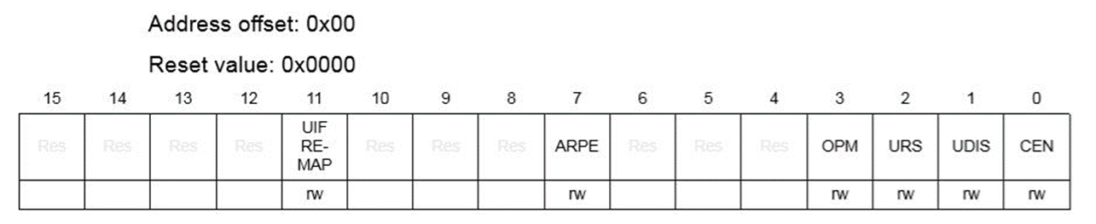
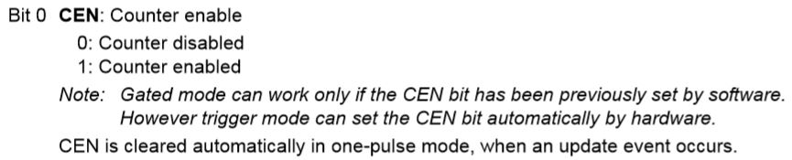

معرفی ثبات‌های Timer (2)
TIM6/TIM7 control register 1 (TIMx_CR1)
از این ثبات برای فعال کردن یا غیر فعال کردن ویژگی های تایمر استفاده می کنیم. مانند روشن/خاموش کردن تایمر و one pulse mode و auto reload و ...

Slide 7
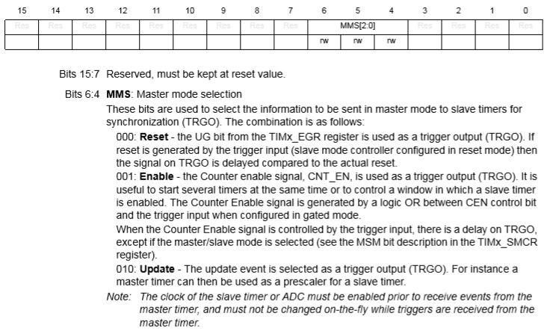
معرفی ثبات‌های Timer (3)
TIM6/TIM7 control register 2 (TIMx_CR2)
از این رجیستر برای کنترل قابلیت Master/Slave تایمر استفاده میکنیم .

Slide 8
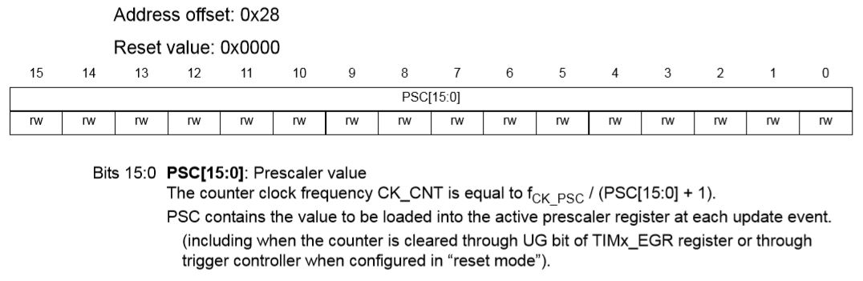
معرفی ثبات‌های Timer (4)
TIM6/TIM7 prescaler (TIMx_PSC)
مقدار این تایمر برابر با مقدار تقسیم کننده کلاک ورودی تایمر است که برای ایجاد زمان فرکانس های دلخواه استفاده می شود .

Slide 9
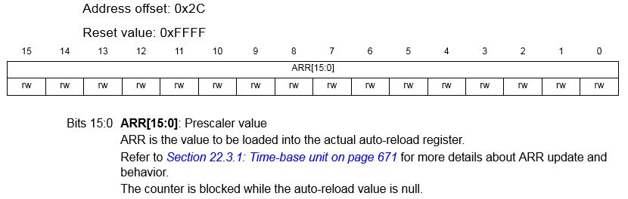
معرفی ثبات‌های Timer (5)
TIM6/TIM7 auto-reload register (TIMx_ARR)
در این ثبات مقداری را قرار میدهیم که در صورت برابری با مقدار ثبات CNT خروجی تحریک می شود که در این جا خروجی ما وقفه تایمر است .

Slide 10
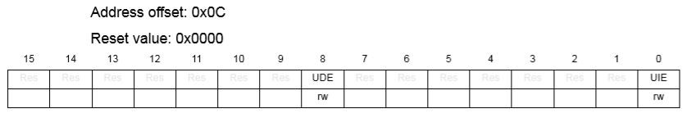

معرفی ثبات‌های Timer (6)
TIM6/TIM7 DMA/Interrupt enable register (TIMx_DIER)
از این ثبات برای فعال کردن واحدInterrupt و DMA استفاده میشود و با یک کردن بیت مربوط به وقفه میتوان وقفه تایمر را فعال کرد .

Slide 11
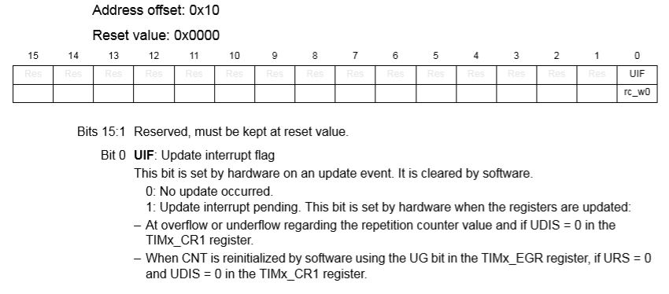
معرفی ثبات‌های Timer (7)
TIM6/TIM7 status register (TIMx_SR)
از این رجیستر برای اطلاع از وضعیت تایمر استفاده می کنیم که در تایمر های 6 و7 فقط بیت پرچم وقفه وجود دارد ، در صورتی که وقفه رخ دهد این بیت یک می شود و سپس باید توسط نرم افزار آن را پاک کنیم .

Slide 12
مدیریت وقفه (1)
استفاده از وقفه دو بخش دارد که بخش اول فعال کردن وقفه در بخش مورد نظر مانند تایمر است و در بخش دوم باید به پردازنده اطلاع دهیم که قرار است از وقفه تایمر استفاده کنیم و برای آن اولویتی قرار دهیم تا از همزمانی وقفه ها جلو گیری کنیم .
همان طور که در صفحه قبل گفتیم وقفه تایمر توسط ثبات DIER استفاده می شود و اما برای اطلاع پردازنده و تعیین اولویت از توابع زیر استفاده می کنیم .
HAL_NVIC_EnableIRQ(IRQn_Type IRQn)
HAL_NVIC_SetPriority(IRQn_Type IRQn, uint32_t PreemptPriority, uint32_t SubPriority)
برای پیدا کردن IRQn باید بهpdf Reference manual بخش NVIC میکرو مربوطه مراجعه کرد . (راه دیگر آن از طریق KEIL است که در فیلم توضیح داده می شود)

Slide 13
مدیریت وقفه (2)
توضیح PreemptPriority و SubPriority :
The Preemption Priority allows an ISR to be preempted (interrupted) by another interrupt of higher priority.When the higher-priority interrupt is completed, the lower-priority interrupt continues from where it left off.
Subpriority, on the other hand, has nothing to do with preemption. Say that you have two interrupts of the same priority which are both pending. The interrupt handler will choose which one to service first, based on their subpriority. Once the first one is completed, the second one will begin.
منبع :
https://electronics.stackexchange.com/questions/384306/stm32f4-how-are-preemption-priorities-and-sub-priorities-used

Slide 14
مدیریت وقفه (3)
حالا برای اینکه بتوانیم کد را در زمان اتفاق افتادن وقفه اجرا کنیم باید آن را در تابع TIM6_DAC_IRQHandler قرار دهیم و سپس در همین تابع مقدار بیت UIF از ثبات SR را ریست کنیم .
این تابع دارای نام خاصی است که در زمان اتفاق افتادن وقفه با تغییر بردار وقفه به آدرس مربوطه این تابع اجرا می شود .
برای پیدا کردن نام مناسب باید به فایل start up میکرو مراجعه کرد که برای میکرو stm32f303 در سایت زیر قرار دارد :
https://searchcode.com/file/95060755/stm32f3-discovery/Libraries/CMSIS/Device/ST/STM32F30x/Source/Templates/TrueSTUDIO/startup_stm32f30x.s/

Slide 15
کد آموزشی
در این کد قصد داریم LED های روی برد را بوسیله وقفه تایمر یک ثانیه ای یک دور روشن کرده و سپس خاموش کنیم :
1- روشن کردن کلاک تایمر با ثبات APB1ENR
2- ریست کردن تایمر با ثبات CR1
3- قرار دادن تایمر در مد RESET با ثبات CR2
4- تعیین پیش تقسیم کننده کلاک با ثبات PSC
5- تعیین مقدار مقایسه شونده با ثبات ARR
6- فعال کردن وقفه تایمر با ثبات DIER
7- فعال کردن تایمر و بیت Auto reload preload با ثبات CR1
8- قرار کد در تابع TIM6_DAC_IRQHandler

Slide 16
کد آموزشی
RCC->APB1ENR |= 0x10;
HAL_Delay(2);
TIM6->CR1 = 0x0000;
TIM6->CR2 = 0x0000;
TIM6->PSC = (uint16_t)7999;
TIM6->ARR = (uint16_t)999;
TIM6->DIER = 0x1;
TIM6->CR1 = 0x81;
HAL_NVIC_EnableIRQ(TIM6_DAC_IRQn);
HAL_NVIC_SetPriority(TIM6_DAC_IRQn, 1, 0);

